Slide 1
ENSAIOS DE TRATORES
Leonardo de Almeida Monteiro
FCA - UNESP/Botucatu
aiveca@fca.unesp.br

Slide 2
OBJETIVOS
Avaliar o desempenho de tratores agrícolas.
Gerar informações para dimensionar e racionalizar o uso de conjuntos moto mecanizados na agricultura.
Comparar tratores independente do local da realização do ensaio.

Slide 3
HISTÓRICO
CENTROS DE ENSAIOS
Instituições Oficiais credenciadas pelos governos dos países que possuem uma indústria de tratores
Principais centros de ensaios
Brasil
CENTRI, 1950 – Centro de ensaios e treinamento rural de Ipanema – MAPA
CENEA, 1975 – Centro nacional de engenharia agrícola - Fazenda Ipanema – Sorocaba. Decreto nº 76.895, de 23 de dezembro de 1975.

Slide 4
HISTÓRICO
DEA/IAC – Divisão de Engenharia Agrícola do IAC, localizado em Jundiaí – SP.
Principais Centros de Ensaios no Exterior:
Estados Unidos
Nebraska – Universidade de Nebraska, é o mais conhecido e famoso centro de ensaios do mundo.
Alemanha
Centro de Ensaio de Máquinas Agrícolas da DLG

Slide 5
HISTÓRICO
Espanha
Estação de Mecanização Agrícola de Madri, Laboratório Oficial para ensaios de Homologação de tratores agrícolas
Argentina
Instituto de Engenharia Rural – INTA, Buenos Aires

Slide 6
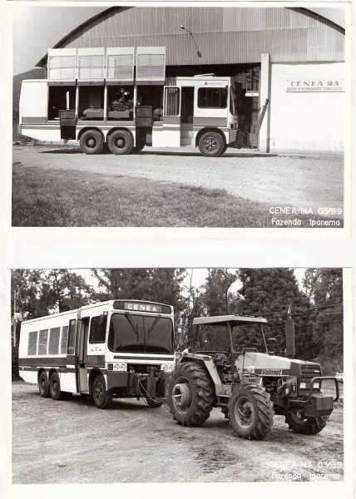
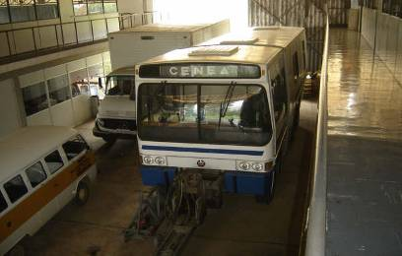
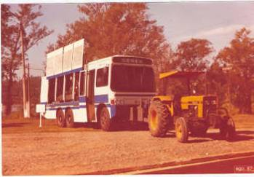
“ANTIGO” CENEA

Slide 7
O ensaio de tratores agrícolas é constituído de duas etapas:
Ensaios obrigatórios
Ensaios facultativos

Slide 8
Ensaios obrigatórios
Dados ponderais e dimensionais do trator
Ensaios de desempenho na tomada de potência - TDP
Ensaios na barra de tração em pista de concreto – Barra de tração

Slide 9
Ensaios facultativos
Sistema hidráulico
Freios
Nível de ruído
Motor do trator
Ensaios de campo

Slide 10
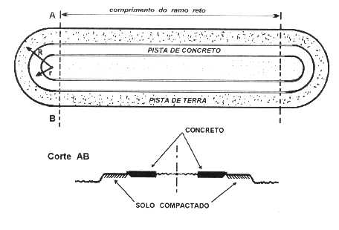
ENSAIOS NA BARRA DE TRAÇÃO
Pista de Concreto

Slide 11
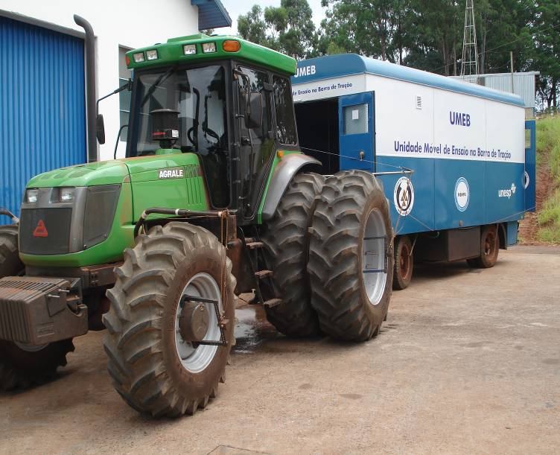
Unidade móvel para ensaio na barra de tração - UMEB
Pista de concreto

Slide 12
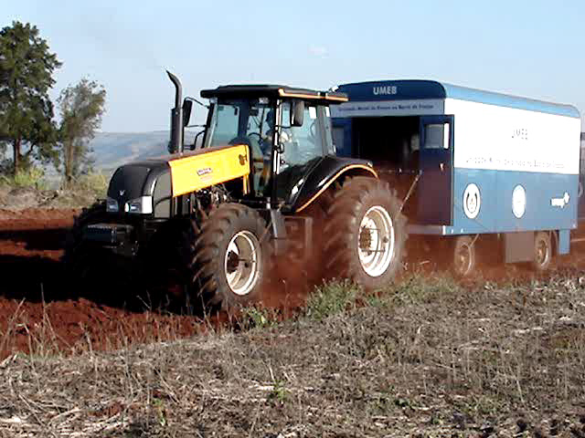
Unidade móvel para ensaio na barra de tração - UMEB
Solo mobilizado

Slide 13
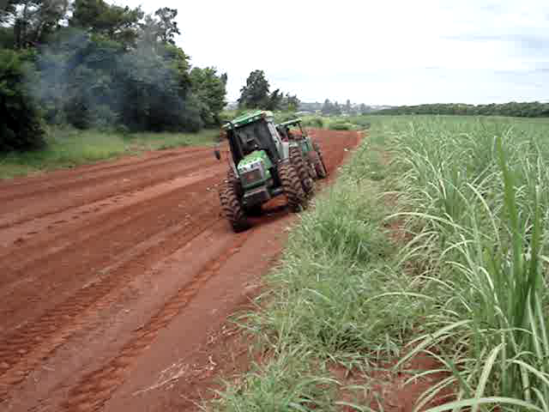
Unidade móvel para ensaio na barra de tração - UMEB
Solo firme

Slide 14
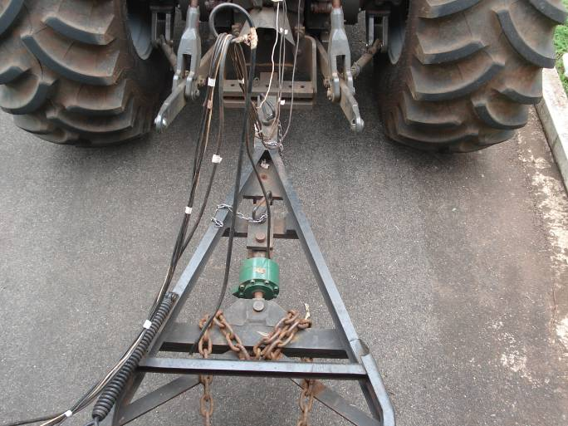
Força na barra de tração
CÉLULA
DE
CARGA
(10 t)

Slide 15
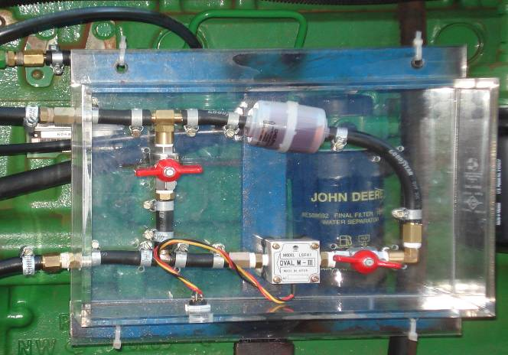
Consumo de combustível
ENTRADA DO COMBUSTÍVEL
SAÍDA DO
COMBUSTÍVEL
FLUXÔMETRO

Slide 16
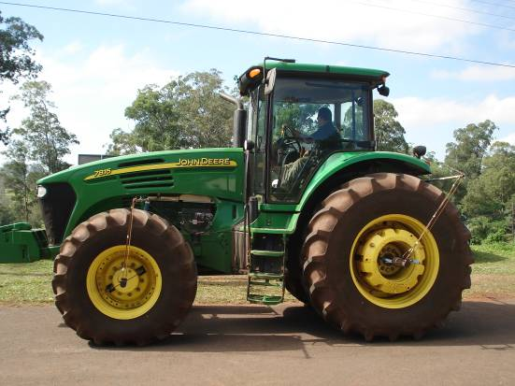
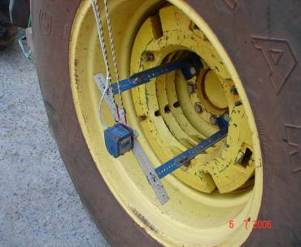
Patinagem do rodado
SENSORES DE ROTAÇÃO

Slide 17
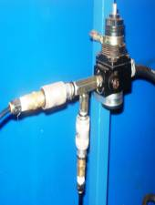
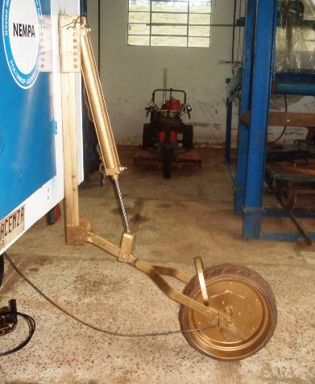
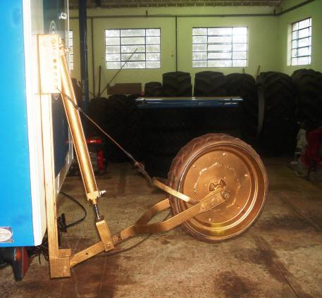
Patinagem do rodado
ACIONAMENTO
RODA
ODOMÉTRICA

Slide 18
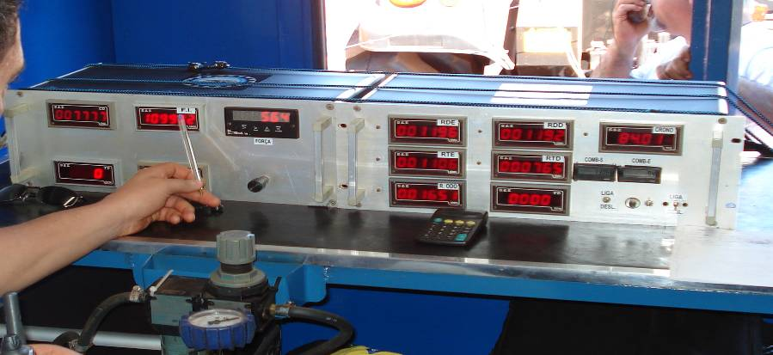
Sistema para aquisição e monitoramento de dados obtidos por sensores

Slide 19
Dados obtidos
Velocidade de deslocamento, km.h⁻¹;
Consumo específico de combustível, g.kwh⁻¹;
Potência útil na barra de tração do trator, kw
Patinamento nas rodas motrizes, %;
Capacidade operacional de campo, ha.h⁻¹.

Slide 20
Otimização do desempenho de tratores

Slide 21
ADEQUAÇÃO DO TRATOR
Para otimizar o desempenho de um trator devemos:
DETERMINAR O PESO CORRETO (LASTRAGEM) DO TRATOR:
NO EIXO DIANTEIRO
NO EIXO TRASEIRO
UTILIZAR PNEUS ADEQUADOS E CORRETAMENTE INFLADOS
ADOTAR VELOCIDADE (MARCHA) ADEQUADA
AVALIAR AVANÇO, PATINAGEM E QUALIDADE DA OPERAÇÃO
REGISTRAR DADOS OPERACIONAIS: ha/h; L/h; L/ha; EFICIÊNCIAS

Slide 22
LASTRAGEM
Lastragem Insuficiente:
excessiva patinagem das rodas
perda de potência de tração
desgaste acentuado dos pneus
alto consumo de combustível
baixa produtividade
Lastragem Excessiva:
aumento da carga sobre a transmissão
perda de potência de tração
rompimento das garras dos pneus
compactação do solo
alto consumo de combustível
baixa produtividade

Slide 23
OTIMIZANDO A LASTRAGEM
Determinar o peso total recomendado e a distribuição de peso para a aplicação.
Tipo de Lastragem | Leve | Média | Pesada
kgf/pot(cv) | 50 | 55 | 60

Slide 24
DISTRIBUIÇÃO DO PESO DO TRATOR
Modelo do trator | Eixo do trator | Equipamento Arrasto | Semi-montado | Montado (3º ponto)
4x2 | Dianteiro Traseiro | 25% 75% | 30% 70% | 35% 65%
4x2 – TDA 4x4 | Dianteiro Traseiro | 35% 65% | 35% 65% | 40% 60%

Slide 25
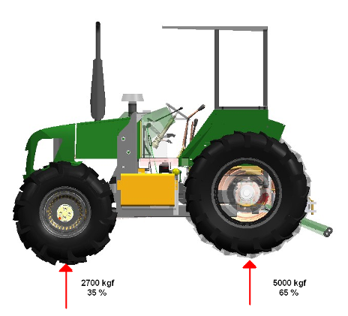
EXEMPLO: Distribuição do peso no eixo dianteiro e traseiro
Peso Eixo Dianteiro (kgf) |  | Peso Eixo Traseiro (kgf)
7700 |  | 7700
x 0,35 |  | x 0,65
2700 |  | 5000

Slide 26
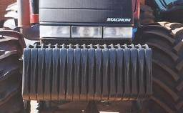
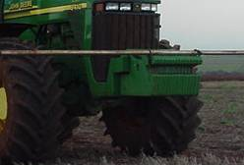
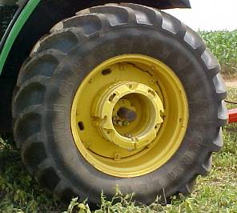
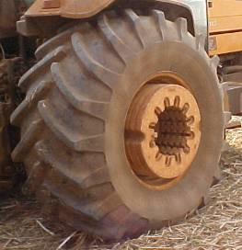
LASTRAGEM SÓLIDA
PESOS DIANTEIROS
PESOS
TRASEIROS

Slide 27
LASTRAGEM LÍQUIDA: Água
É a adição de água nos pneus do trator.
A posição do bico, indica a quantidade de água introduzida.
BICO NA PARTE SUPERIOR
75% DE ÁGUA
BICO A 45⁰ NA PARTE SUPERIOR
60% DE ÁGUA
BICO NA ALTURA MEDIANA
50% DE ÁGUA
BICO A 45⁰ NA PARTE INFERIOR
40% DE ÁGUA
BICO NA PARTE INFERIOR
25% DE ÁGUA

Slide 28
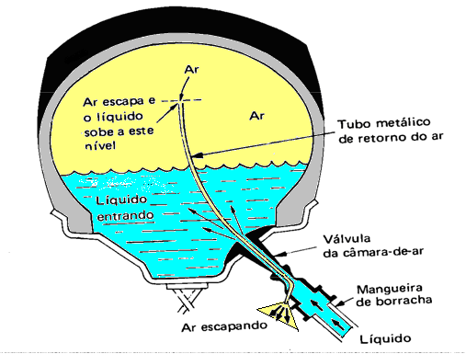
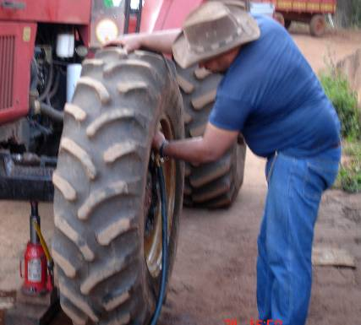
PROCEDIMANTOS PARA LASTRAGEM LÍQUIDA

Slide 29
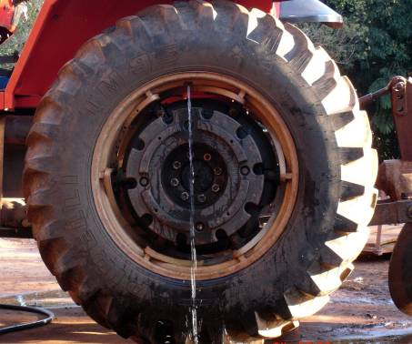
LASTRAGEM LÍQUIDA
BICO NA PARTE SUPERIOR
75% DE ÁGUA

Slide 30
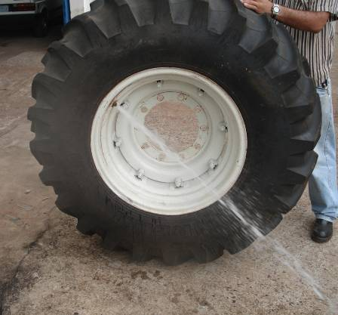
LASTRAGEM LÍQUIDA
BICO A 45⁰ NA PARTE SUPERIOR
60% DE ÁGUA

Slide 31
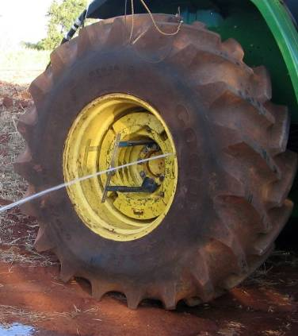
LASTRAGEM LÍQUIDA
BICO NA ALTURA MEDIANA
50% DE ÁGUA

Slide 32
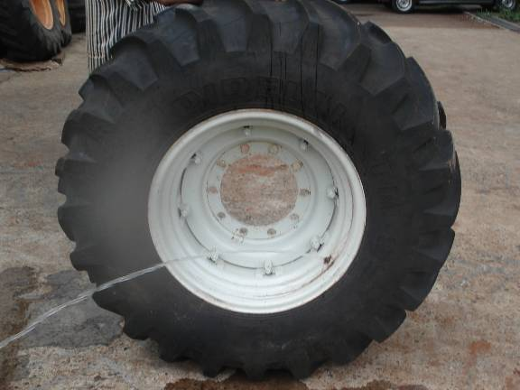
LASTRAGEM LÍQUIDA
BICO A 45⁰ NA PARTE INFERIOR
40% DE ÁGUA

Slide 33
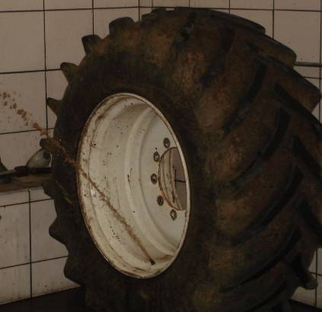
LASTRAGEM LÍQUIDA
BICO NA PARTE INFERIOR
25% DE ÁGUA

Slide 34
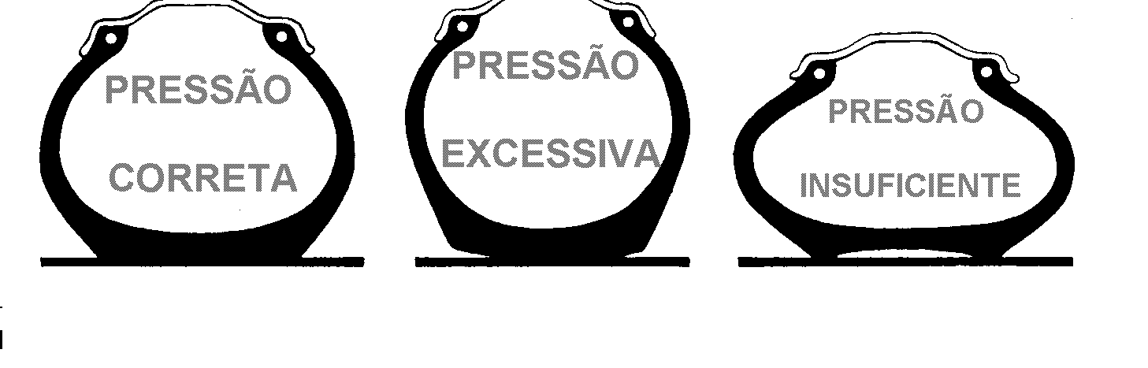
CALIBRAGEM CORRETA
DIMINUIÇÃO DE ATÉ 20 % NO CONSUMO DE COMBUSTÍVEL
ECONOMIA DE ATÉ 7,5 % NO TEMPO GASTO
DIMINUIÇÃO DE ATÉ 80 % NA COMPACTAÇÃO DO SOLO

Slide 35
EFEITO DA CALIBRAGEM
NO CONSUMO DE COMBUSTÍVEL
SOLO FIRME
AUMENTO DE 7% NO CONSUMO

Slide 36
SOLO COM PALHADA
AUMENTO DE 18% NO CONSUMO

Slide 37
SOLO PREPARADO
AUMENTO DE 16% NO CONSUMO

Slide 38
AUMENTO DE 8% NO CONSUMO
SOLO ARENOSO
AUMENTO DE 11% NO CONSUMO

Slide 39
DETERMINAÇÃO DA PATINAGEM
MÉTODO PRÁTICO:
Patinagem (%) = [ Voltas sem carga - Voltas com carga] x 100
Voltas sem carga

Slide 40
TABELA DE PATINAGEM
VOLTAS EQUIPAMENTO LEVANTADO | VOLTAS EQUIPAMENTO TRABALHANDO | PATINAGEM (%)
 | 10,0 | 0
 | 9,5 | 5
10 | 9,0 | 10
 | 8,5 | 15
 | 8,0 | 20
 | 7,5 | 25
 | 7,0 | 30

Slide 41
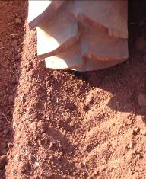
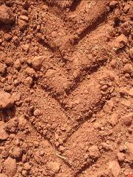
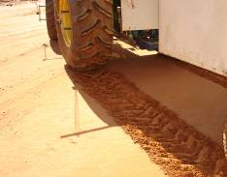
IDENTIFICAÇÃO VISUAL DA PATINAGEM
Marcas no solo pouco definidas indicam deslizamento excessivo.Neste caso deve-se aumentar a quantidade de lastro no trator
Marcas no solo claramente definidas indicam deslizamento reduzido. Neste caso deve-se diminuir a quantidade de lastro.
A lastragem e a patinagem estará correta quando no centro houver sinais de deslizamento e as marcas nas bordas externas estiverem bem definidas.

Slide 42
AVANÇO
Diferença entre o número de voltas da roda dianteira sem tração e com tração para 10 voltas completas da roda traseira, medido em tratores 4x2 TDA e 4x4.
AVANÇO RECOMENDADO 1 a 5%

Slide 43
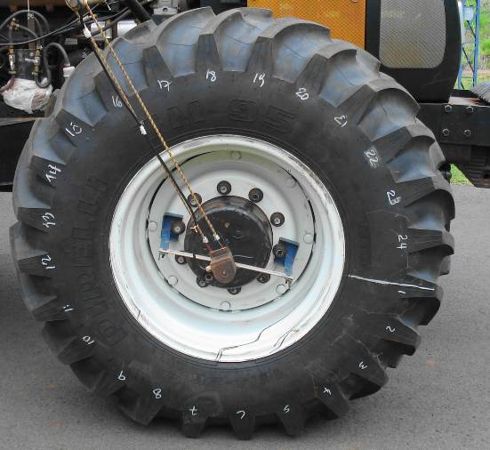
DETERMINAÇÃO DO AVANÇO
10 VOLTAS DA RODA TRASEIRA
N⁰ DE VOLTAS DA RODA DIANTEIRA:
COM TRAÇÃO DIANTEIRA LIGADA
COM TRAÇÃO DIANTEIRA DESLIGADA

Slide 44
COEFICIENTE DE TRAÇÃO
FORÇA DE TRAÇÃO PELO PESO NO RODADO
165,5 kPa (24 psi)
125 kPa (18 psi)
97 kPa (14 psi)
Patinagem (%)

Slide 45
EFICIÊNCIA TRATIVA: Tratores TDA e 4x4

Slide 46
Exercício:
Calcular força de tração, Ft
V=5,57 km.h⁻¹;
diesel d=0,75 kg.L⁻¹;
Rendimento de tração, n_{t} = 38,61%
Pm= 100,98 kW; Pb=kW; Ft= kN; V=m.s⁻¹

